Slide 1
Análise sinótica
25 e 26 de abril de 2013

Slide 2
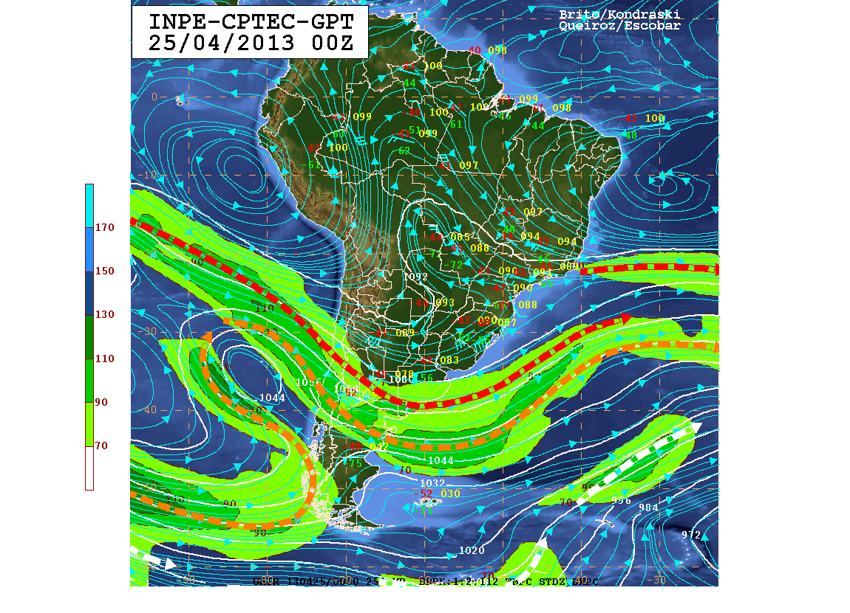

Slide 3
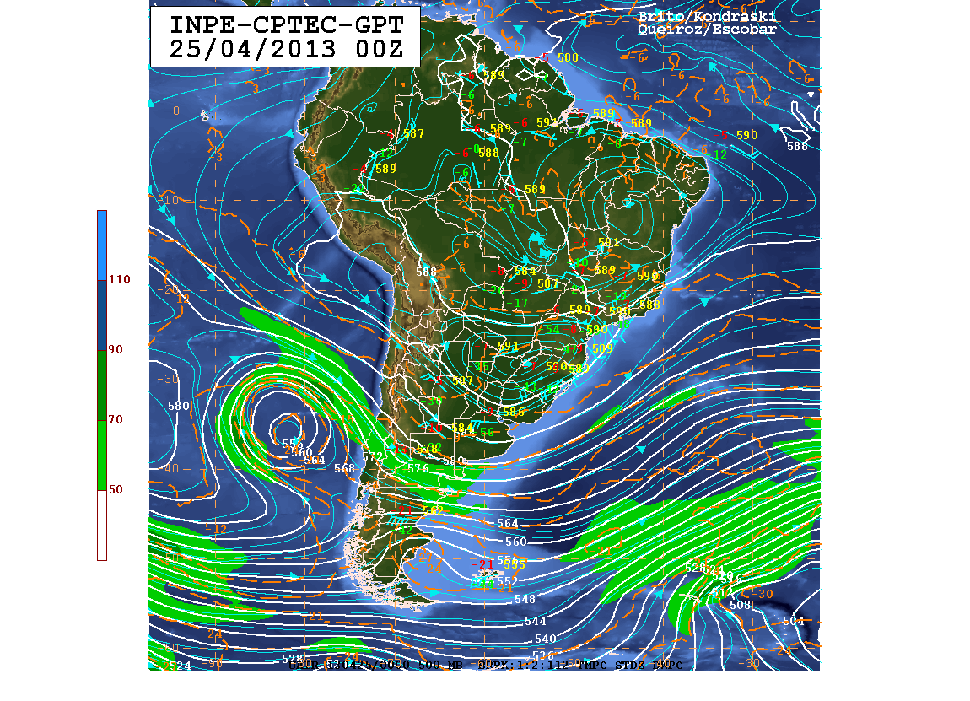

Slide 4
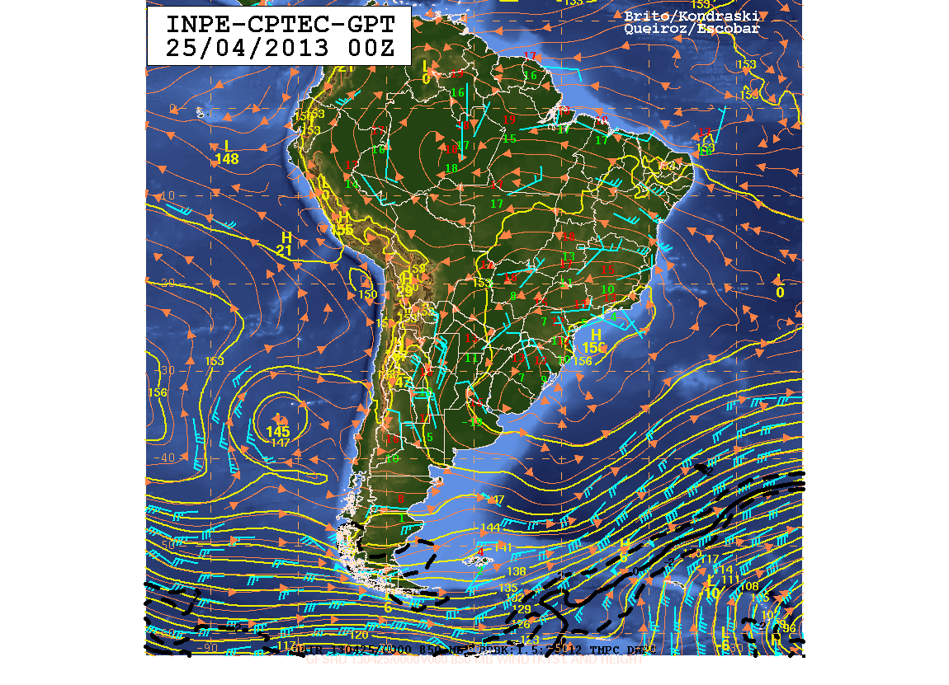

Slide 5
